Slide 1
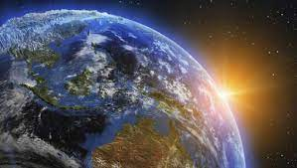
Zoek in de atlas de kaart van China op

Slide 2
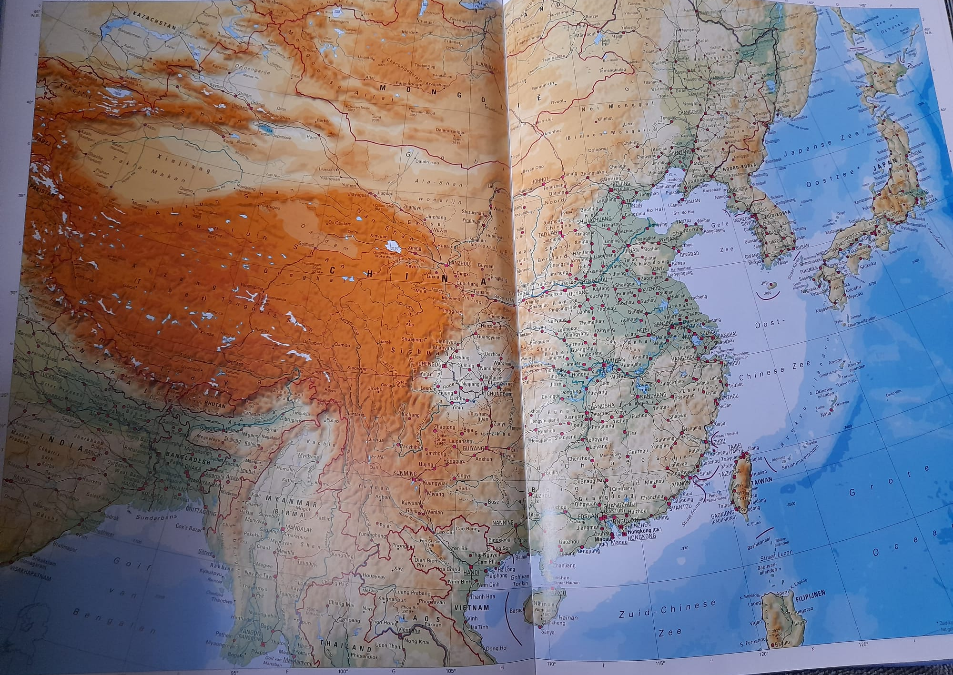
Wat valt er op aan deze kaart?
Waar liggen de meeste steden?

Slide 3
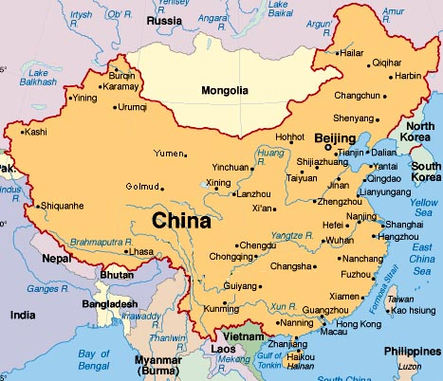
Spel:
Waar ligt Beijing? Noord, oost, zuid of west?
Welk land ligt boven China?
Waar wordt de meeste thee verbouwd?
Hoe heet de woestijn in China?
Waar is het land hoog?

Slide 4
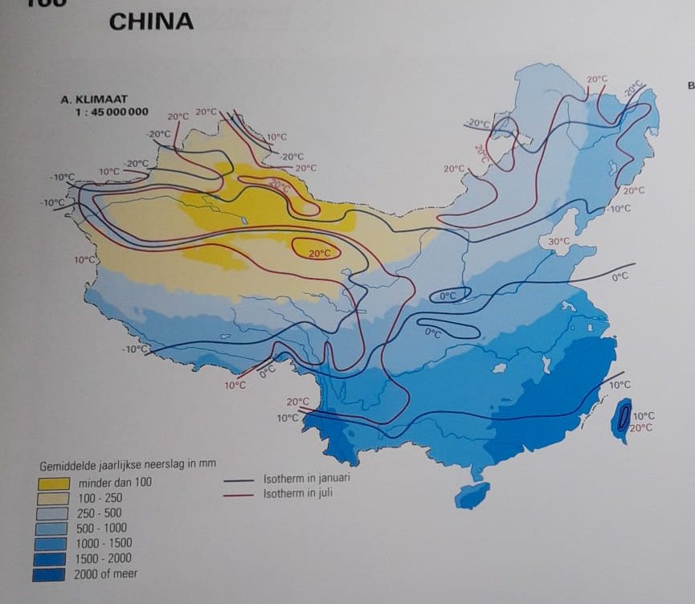
Kaart over het klimaat

Slide 5
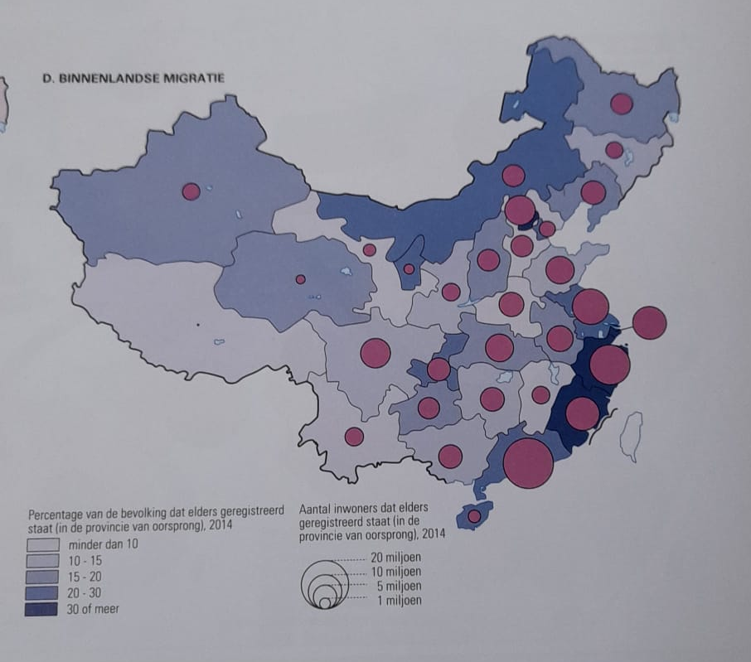
Kaart over migratie

Slide 6
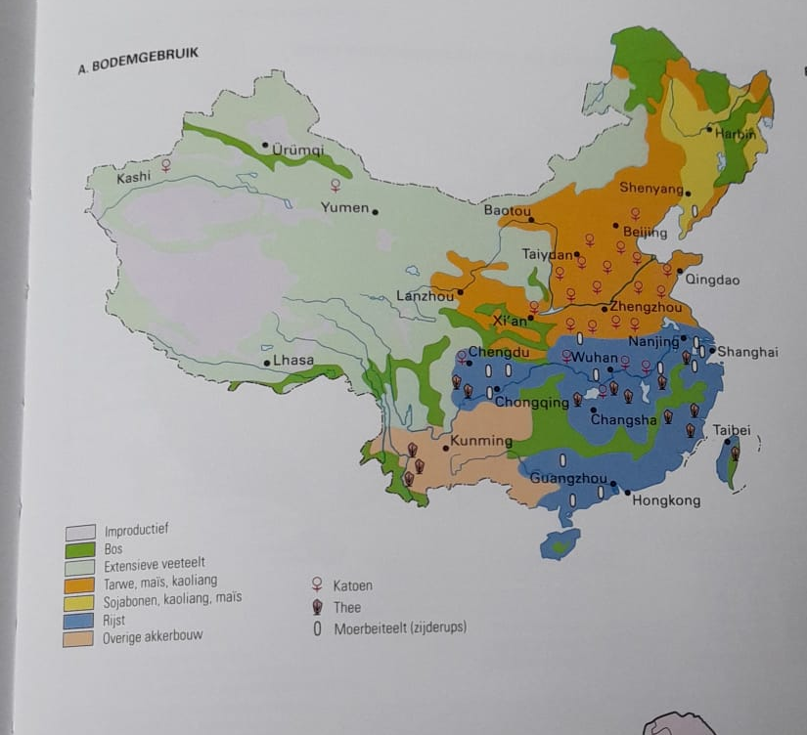
Kaart over bodemgebruik

Slide 7
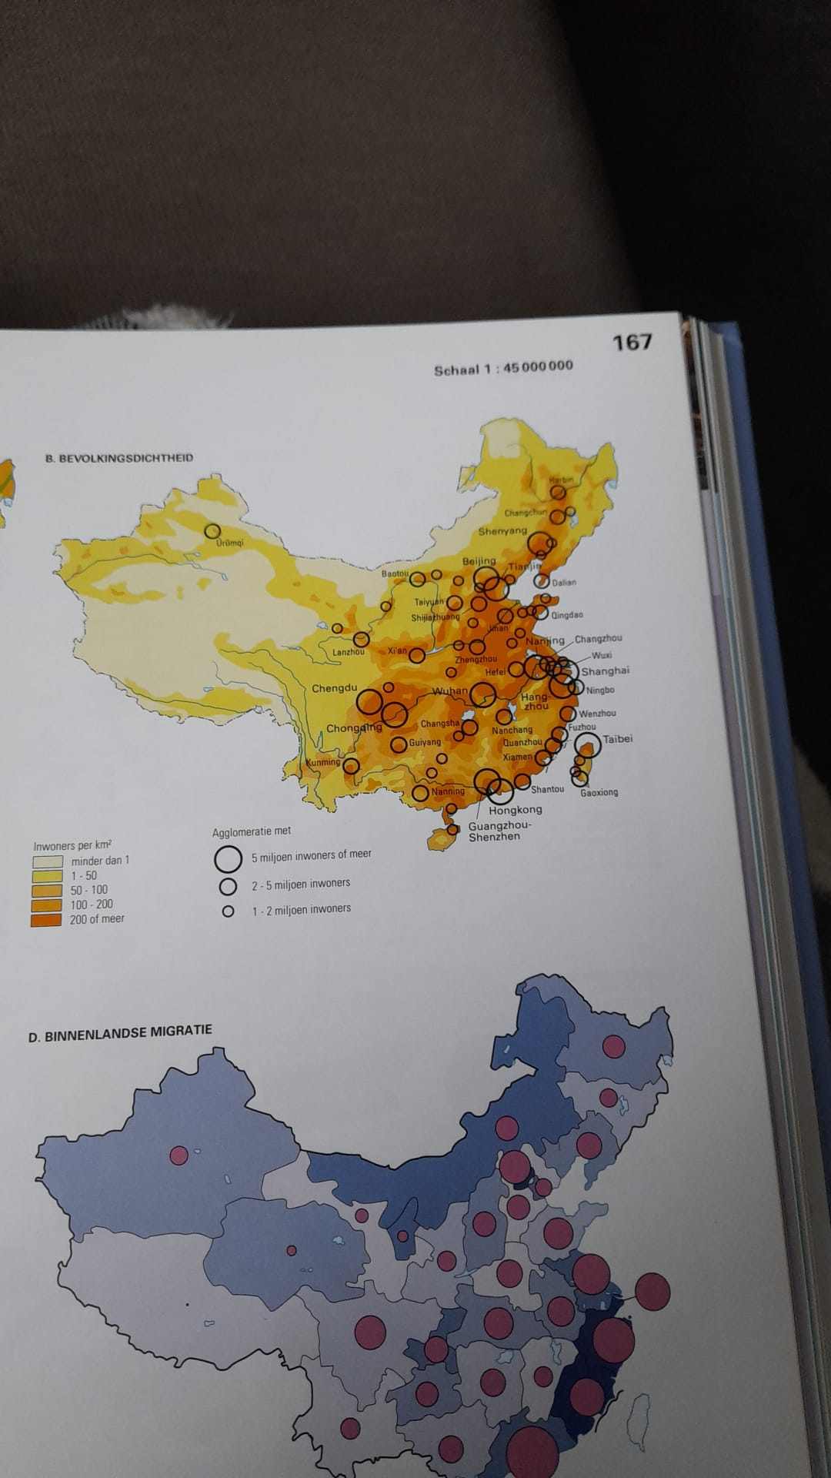
Kaart over bevolkingsdichtheid

Slide 8
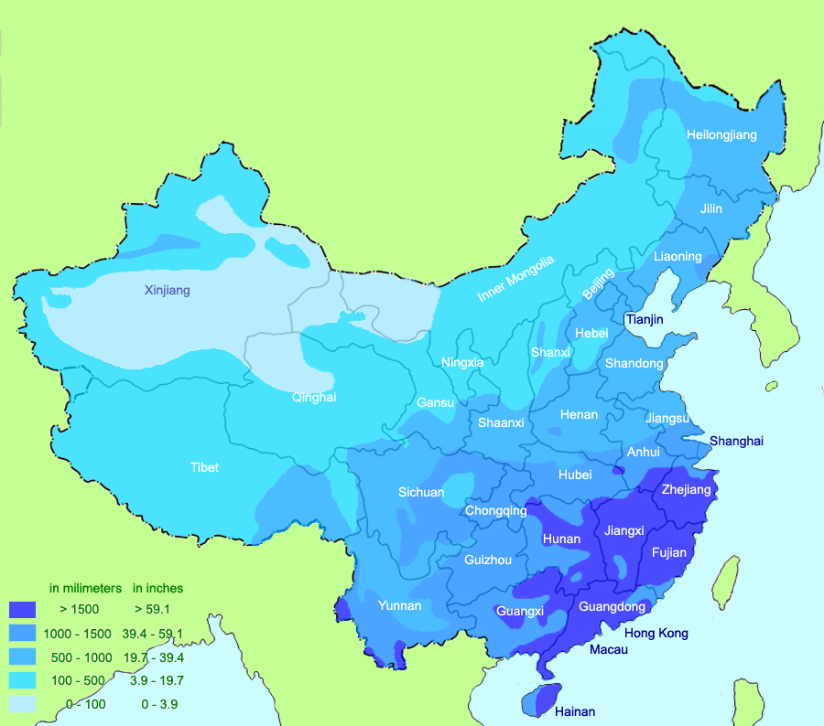
Kaart over watertekort

